Slide 1
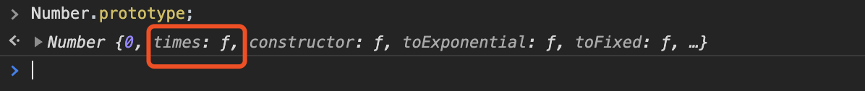

9.4 类的扩充
可通过给原型对象添加新方法来扩充JavaScript类。
例1：
Complex.prototype.conj = function() {
return new Complex(this.r, -this.i);
};
例2：
Number.prototype.times = function(f, context) { // 传入两个形参，一个是调用的函数f，另外一个是需要循环调用的内容，迭代数为对象
var n = Number(this); // 将其使用这个方法的对象进行强制类型转换为数字，如果非数字，将会转换为NaN
for(var i = 0; i < n; i++) f.call(context,i); // 根据迭代数来进行输出
};
Notes:
例子1：给例9.3中的Complex类添加方法来计算复数的共轭复数
例子2：下面是一个调用函数f，传入一个迭代数，根据迭代数，来调用函数f
图片：可以看出例2创建成功

Slide 2
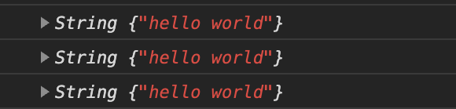
9.4 类的扩充
可通过给原型对象添加新方法来扩充JavaScript类。
例2的使用：
function printf() {return console.log(this)};
n = 3;
n.times(printf, "hello world");
运行结果：

Slide 3
9.4 类的扩充
可通过给原型对象添加新方法来扩充JavaScript类。
例3：
String.prototype.trim = String.prototype.trim || function() {
if (!this) return this; // 类型转换中空字符串为false，否则为true
return this.replace(/^\s+|\s+$/g, '');
}
Notes:
例子3：如果不存在该对象的兼容写法
这是一种兼容的写法，如果浏览器不存在该属性，则直接创建一个新的属性，其中||包含判断

Slide 4
9.4 类的扩充
注意
可以给Object.prototype添加方法，从而使所有的对象都可以调用这些方法。但这种做法并不推荐。在ECMAScript 5之前，无法将这些新增的方法设置为不可枚举的，这些属性可被for/in循环遍历到。

Slide 5
9.5 类和类型
三种用以检测任意对象的类的技术：
instanceof运算符
constructor属性
构造函数的名字
鸭式辩型
更加关注对象可以完成什么工作（它包含什么方法）而不是对象属于哪个类
Notes:
9.5节将要介绍的内容是：
三种用以检测任意对象的类的技术：
instanceof运算符
constructor属性
构造函数的名字
鸭式辩型
更加关注对象可以完成什么工作（它包含什么方法）而不是对象属于哪个类

Slide 6
9.5 类和类型
9.5.1 instanceof运算符
左操作数是待检测类的对象，右操作数是定义类的构造函数。
如果o继承自c.prototype，则表达式o instanceof c值为true。这里的继承可以不是直接继承。
构造函数是类的公共标识，但原型是唯一的标识。
尽管instanceof运算符的右操作数是构造函数，但计算过程实际上是检测了对象的继承关系，而不是检测创建对象的构造函数。

Slide 7
9.5 类和类型
9.5.1 instanceof运算符
检测对象的原型链上是否存在某特定的原型对象，而不用构造函数作中介的方法：isPrototypeOf（）
instanceof和isPrototypeOf（）方法的缺点
无法通过对象获得类名，只能检测对象是否属于指定的类名。
在客户端JavaScript中，多窗口和多框架子页面的Web应用中兼容性不佳。每个窗口和框架子页面都具有单独的执行上下文，每个上下文都包含独有的全局变量和一组构造函数。
Notes:
图1：可以通过如下代码来检测对象r是否是例9-1中定义的范围类的成员。
instanceof和isPrototypeOf（）方法的缺点：
1、无法通过对象获得类名，只能检测对象是否属于指定的类名。
2、在客户端JavaScript中还有一个比较严重的不足，就是在多窗口和多框架子页面的Web应用中兼容性不佳。每个窗口和框架子页面都具有单独的执行上下文，每个上下文都包含独有的全局变量和一组构造函数。在两个不同框架页面中创建的两个数组继承自两个相同但相互独立的原型对象，其中一个框架页面中的数组不是另一个框架页面的Array（）构造函数的实例，instanceof运算结果是false。

Slide 8
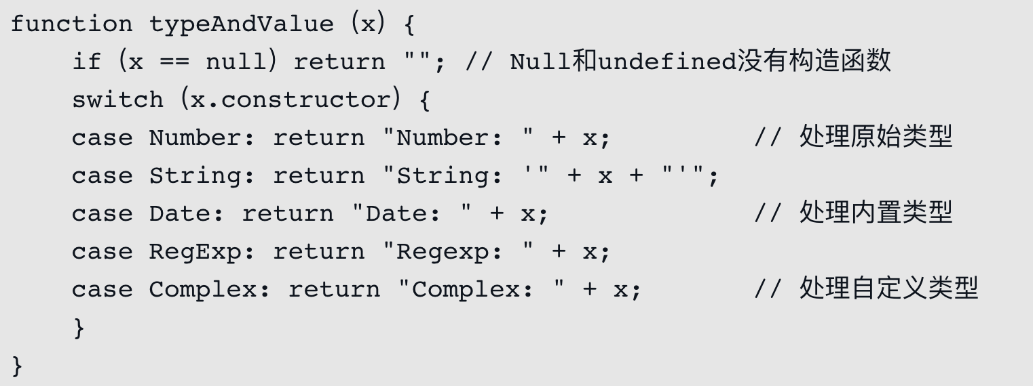
9.5 类和类型
9.5.2 constructor属性
Notes:
需要注意的是，在代码中关键字case后的表达式都是函数，如果改用typeof运算符或获取到对象的class属性的话，它们应当改为字符串。
使用constructor属性检测对象属于某个类的技术的不足之处和instanceof一样。在多个执行上下文的场景中它是无法正常工作的（比如在浏览器窗口的多个框架子页面中）。在这种情况下，每个框架页面各自拥有独立的构造函数集合，一个框架页面中的Array构造函数和另一个框架页面的Array构造函数不是同一个构造函数。

Slide 9
9.5 类和类型
9.5.2 constructor属性
此方法的不足之处：
在多个执行上下文的场景中无法正常工作（比如在浏览器窗口的多个框架子页面中）。
并非所有的对象都包含constructor属性。我们常常会忽略原型上的constructor属性。比如本章前面的示例代码中所定义的两个类（在例9-1和例9-2中），它们的实例都没有constructor属性。
Notes:
在多个执行上下文的场景中它是无法正常工作的（比如在浏览器窗口的多个框架子页面中）。在这种情况下，每个框架页面各自拥有独立的构造函数集合，一个框架页面中的Array构造函数和另一个框架页面的Array构造函数不是同一个构造函数。

Slide 10
9.5 类和类型
9.5.3 构造函数的名称
使用instanceof运算符和constructor属性检测对象所属的类的主要的问题：
多个执行上下文中的函数看起来是一模一样的，但它们是相互独立的对象，因此彼此也不相等。
一种可能的解决方案：使用构造函数的名字而不是构造函数本身作为类标识符
一些JS实现中，函数对象有非标准的属性name，用来表示函数的名称
对没有name属性的JavaScript实现，可将函数转换为字符串，然后从中提取出函数名（如9.4的getName()）
Notes:
使用instanceof运算符和constructor属性检测对象所属的类的主要的问题：
多个执行上下文中的函数看起来是一模一样的，但它们是相互独立的对象，因此彼此也不相等。
一种可能的解决方案：使用构造函数的名字而不是构造函数本身作为类标识符
一些函数对象有非标准的属性name，用来表示函数的名称
在一些JavaScript的实现中为函数对象提供了一个非标准的属性name，用来表示函数的名称。对于那些没有name属性的JavaScript实现来说，可以将函数转换为字符串，然后从中提取出函数名（在9.4节中的示例代码给Function类添加了getName（）方法，就是使用这种方式来得到函数名）。

Slide 11
9.5 类和类型
function type(o) {
var t, c, n; // type, class, name
// 处理null值的特殊情形
if (o === null) return "null";
// 另外一种特殊情形:NaN和它自身不相等
if (o !== o) return "nan";
//如果 typeof的值不是“ object”,则使用这个值, 这可以识别出原始值的类型和函数
if ((t = typeof o) !== "object") return t;
//返回对象的类名,除非值为“ Object”, 这种方式可以识别出大多数的内置对象
if ((c = classof(o)) !== "Object") return c;
//如果对象构造函数的名字存在的话,则返回它
if (o.constructor && typeof o.constructor === "function" && (n = o.constructor.getName())) return n;
//其他的类型都无法判别,一律返回" Object"
return "Object";
}
Notes:
9.5.3 构造函数的名称
例子
/**
以字符串形式返回o的类型:
-如果o是null,返回"null";如果o是NaN,返回"nan"
-如果 typeof所返回的值不是" object",则返回这个值
(注意,有一些 Javascript的实现将正则表达式识别为函数)
-如果o的类不是" Object",则返回这个值
-如果○包含构造函数并且这个构造函数具有名称,则返回这个名称
-否则,一律返回" object
**/

Slide 12
9.5 类和类型
9.5.3 构造函数的名称
//返回对象的类
function classof(o) {
return Object.prototype.toString.call(o).slice(8,-1);
};
//返回函数的名字(可能是空字符串),不是函数的话返回null
Function.prototype.getName = function() {
if ("name" in this) return this.name;
return this.name = this.toString().match(/function\s*([^(]*)\(/)[1];
};
Notes:
这个两个函数是上一页函数中调用的

Slide 13
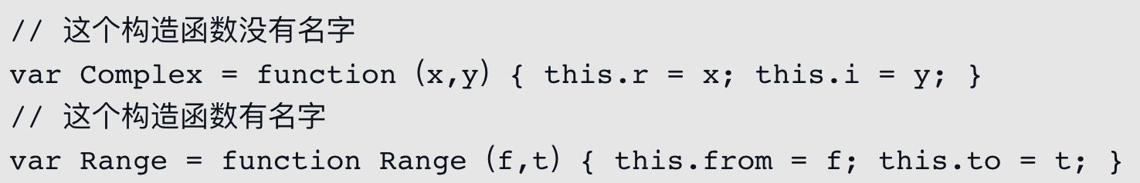
9.5 类和类型
9.5.3 构造函数的名称
缺点：
并不是所有的对象都具有constructor属性。此外，并不是所有的函数都有名字。如果使用不带名字的函数定义表达式定义一个构造函数，getName（）方法则会返回空字符串：

Slide 14
9.5 类和类型
9.5.4 鸭式辩型
不关注“对象的类是什么”关注“对象能做什么”
上文所描述的检测对象的类的各种技术多少都会有些问题，至少在客户端JavaScript中是如此。解决办法就是规避掉这些问题：不要关注“对象的类是什么”，而是关注“对象能做什么”。因此提出鸭式辩型
像鸭子一样走路、游泳并且嘎嘎叫的鸟就是鸭子。
哪怕并不是从鸭子类的原型对象继承而来，但认为这个对象是鸭子
Notes:
上文所描述的检测对象的类的各种技术多少都会有些问题，至少在客户端JavaScript中是如此。解决办法就是规避掉这些问题：不要关注“对象的类是什么”，而是关注“对象能做什么”。
因此提出鸭式辩型
不关注“对象的类是什么”关注“对象能做什么”
像鸭子一样走路、游泳并且嘎嘎叫的鸟就是鸭子。
哪怕并不是从鸭子类的原型对象继承而来，但认为这个对象是鸭子

Slide 15
9.5 类和类型
//如果o实现了除第一个参数之外的参数所表示的方法,则返回true
function quacks(o /*, ... */) {
for(var i = 1; i < arguments.length; i++) { // 遍历o之后的所有参数
var arg = arguments[i];
switch(typeof arg) { // 如果参数是
case 'string': // string:直接用名字做检查
if (typeof o[arg] !== "function") return false;
continue;
case 'function': // function:检查函数的原型对象上的方法
//如果实参是函数,则使用它的原型
arg = arg.prototype;
case 'object': // object: 检查匹配的方法
for(var m in arg) { // 遍历对象的每个属性
if (typeof arg[m] !== "function") continue; // 跳过不是方法的属性
if (typeof o[m] !== "function") return false;
}
}
}
return true;
}
例子
Notes:
对于除第一个参数外的每个参数，如果是字符串的话则直接检查是否存在以它命名的方法；如果是对象的话则检查第一个对象中的方法是否在这个对象中也具有同名的方法；如果参数是函数，则假定它是构造函数，函数将检查第一个对象实现的方法是否在构造函数的原型对象中也具有同名的方法。
如果程序能执行到return true这里,说明o实现了所有的方法
关于这个quacks（）函数还有一些地方是需要尤为注意的。
首先，这里只是通过特定的名称来检测对象是否含有一个或多个值为函数的属性。我们无法得知这些已经存在的属性的细节信息，比如，函数是干什么用的？它们需要多少参数？参数类型是什么？然而这是鸭式辩型的本质所在，如果使用鸭式辩型而不是强制的类型检测的方式定义API，那么创建的API应当更具灵活性才可以，这样才能确保你提供给用户的API更加安全可靠。
第二，就是它不能应用于内置类。比如，不能通过quacks（o,Array）来检测o是否实现了Array中所有同名的方法。原因是内置类的方法都是不可枚举的，quacks（）中的for/in循环无法遍历到它们（注意，在ECMAScript 5中有一个补救办法，就是使用Ojbect.getOwnPropertyNames（））。

Slide 16
9.6 JavaScript中的面向对象技术
9.6.1 一个例子：集合类
9.6.2 一个例子：枚举类型
9.6.3 标准转换方法
9.6.4 比较方法
9.6.5 方法借用
9.6.6 私有状态
Notes:
9.6节将目光转向一些实际的例子，包括如何利用JavaScript中的类进行编程。

